Slide 1


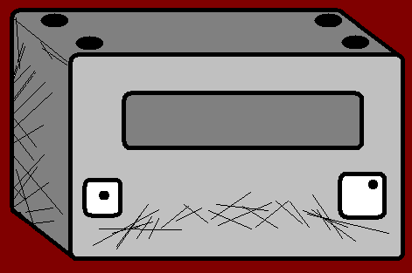

Opinionated and Interesting! Part One!
With Mrs Mildly-Angry Carrot-Face and Mr. Angry Toaster-Brow

Slide 2
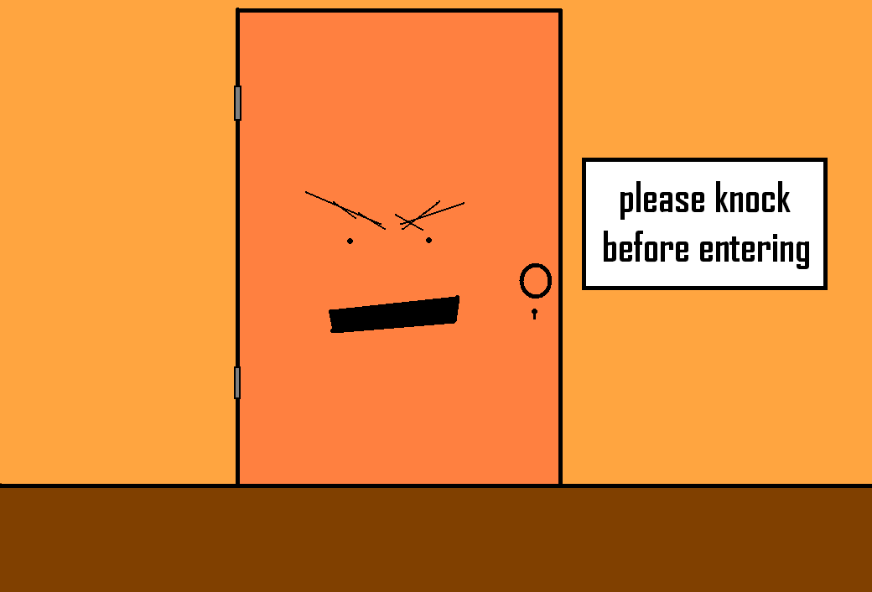

¡Vaya! Creo que la puerta está cerrada.
Oh! I think the door is closed.

Slide 3
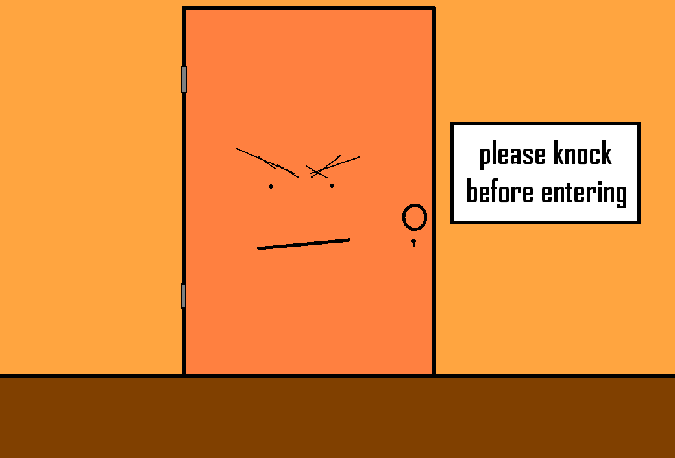
¡Hay un letrero! ¡Creo que deberías leerlo!
There is a sign! I think you should read it!

Slide 4
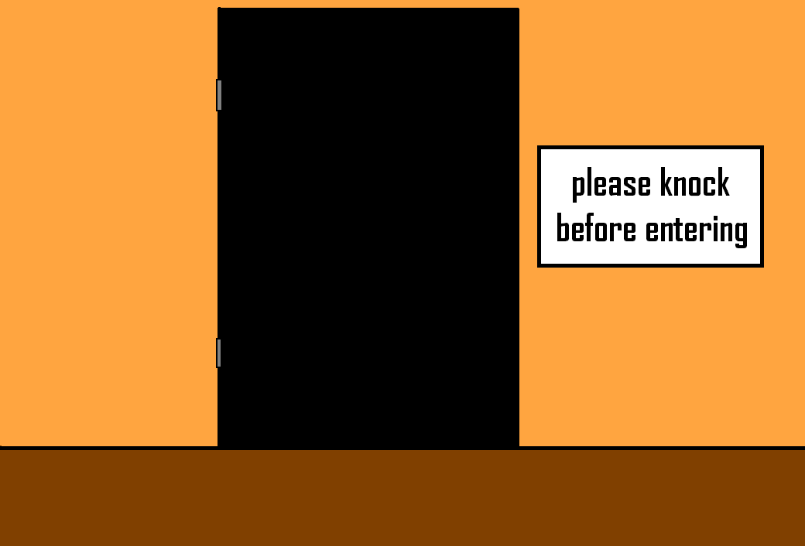
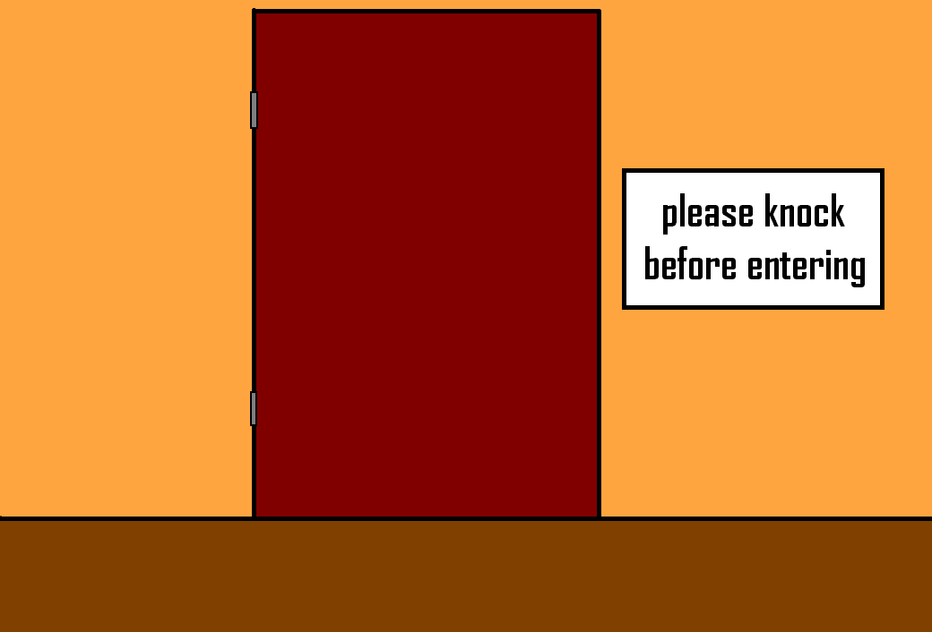
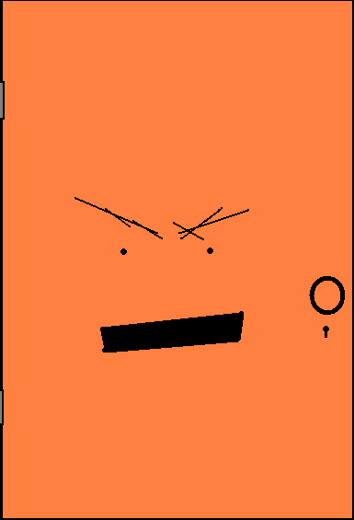
Oh, lo siento.
Oops, sorry.

Slide 5
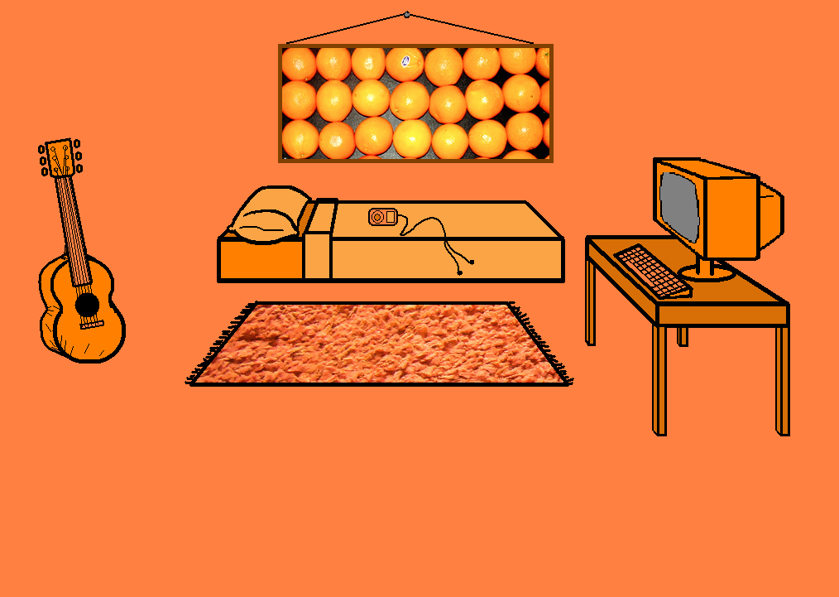
Bienvenido al mundo de Mrs. Mildly-Angry Carrot-Face.
Welcome to Mrs. Mildly-Angry Carrot-Face’s World.
Notes:
Narrator is door

Slide 6

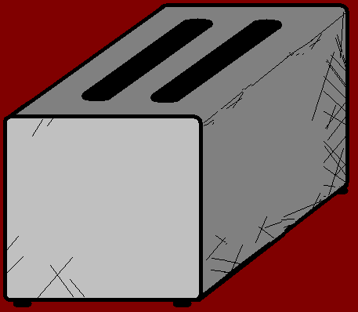
¡Hala, todo es tan naranja!
Wow, everything is so orange!

Slide 7
Sí. Por favor, siéntate en la cama, creo que es fantástica.
Yes. Please sit on the bed, I think it’s fantastic.

Slide 8


¡Hala, esta cama es verdaderamente cómoda! Pero es demasiado naranja. No me gusta el naranja.
Wow, this bed is really comfortable!
But I think it’s too orange. I don’t like orange.

Slide 9
¿Cómo? ¡El naranja es genial! ¡Creo que eres tonto! ¡Mírame! ¿De qué color crees que soy?
What? Orange is great! I think you are stupid!
Look at me! What colour do you think I am?

Slide 10
Esto... ¿naaa... naa... naraaaanja?
Err… O… r…an…….ge?

Slide 11
¡Sí! ¡Soy naranja y es mi color favorito!
¡Me encanta el naranja!
Yes! I am orange and it is my favourite colour.
I love orange!

Slide 12
Esto... Vale, como sea. ¿Qué es eso?
Erm... Ok, whatever. What’s that?

Slide 13
Es... es un escritorio, sí, un escritorio.
Errr… it’s a desk, yes, a desk.
Notes:
sarcastic

Slide 14
Es horrible, ¿es tuyo?
It’s terrible, is it yours?

Slide 15
¡Claro que es mío!
¡Te odio! ¡Fuera!
Of course it is mine! I hate you! Get out!
Notes:
angry

Slide 16
Vocab
Door
Sign
Bed
Desk
Everything
Whatever!
Puerta
Letrero
Cama
Escritorio
Todo
¡Como sea!

Slide 17
to think
creer
I think
You think
He/She/It thinks
We think
You (pl.) think
They think
Yo creo
Tú crees
Él/Ella/Usted cree
Nosotros/as creemos
Vosotros/as creéis
Ellos/as creen

Slide 18
Opinions
Fantastic
So orange
Too orange
Really
Comfortable
To hate
Great
Stupid
Fantástico
Tan naranja
Demasiado naranja
De verdad
Cómodo
Odiar
Genial
Tonto

Slide 19













Join us again!

